Slide 1
Бронекошки
Код индустрии
(Оптимизация расписания и траекторий для многороботных манипуляторов)

Slide 2
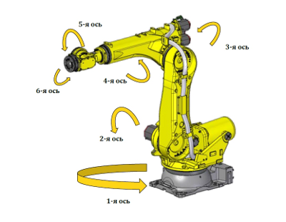
Проблема производства
Серийная линия: несколько роботов должны выполнять pick & place для заготовок.
Цели:
минимизировать такт (makespan)
исключить простои и столкновения
соблюсти физические ограничения роботов

Slide 3
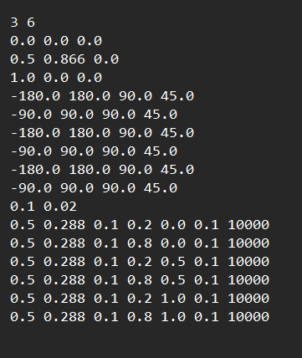
Входные данные
Кол-во роботов K, операций N
Параметры суставов (диапазоны, скорости, ускорения)
Геометрия (базы роботов, Tool clearance, Safe distance)
Список операций: pick(XYZ), place(XYZ), время tᵢ
📄 Формат: обычный текстовый файл → легко редактировать и генерировать.

Slide 4
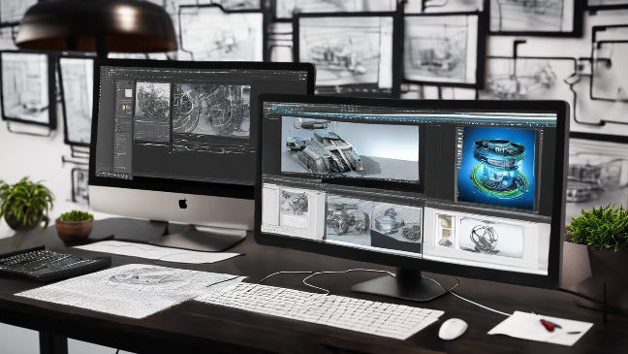
Что такое Reverse Engineering?

Slide 5
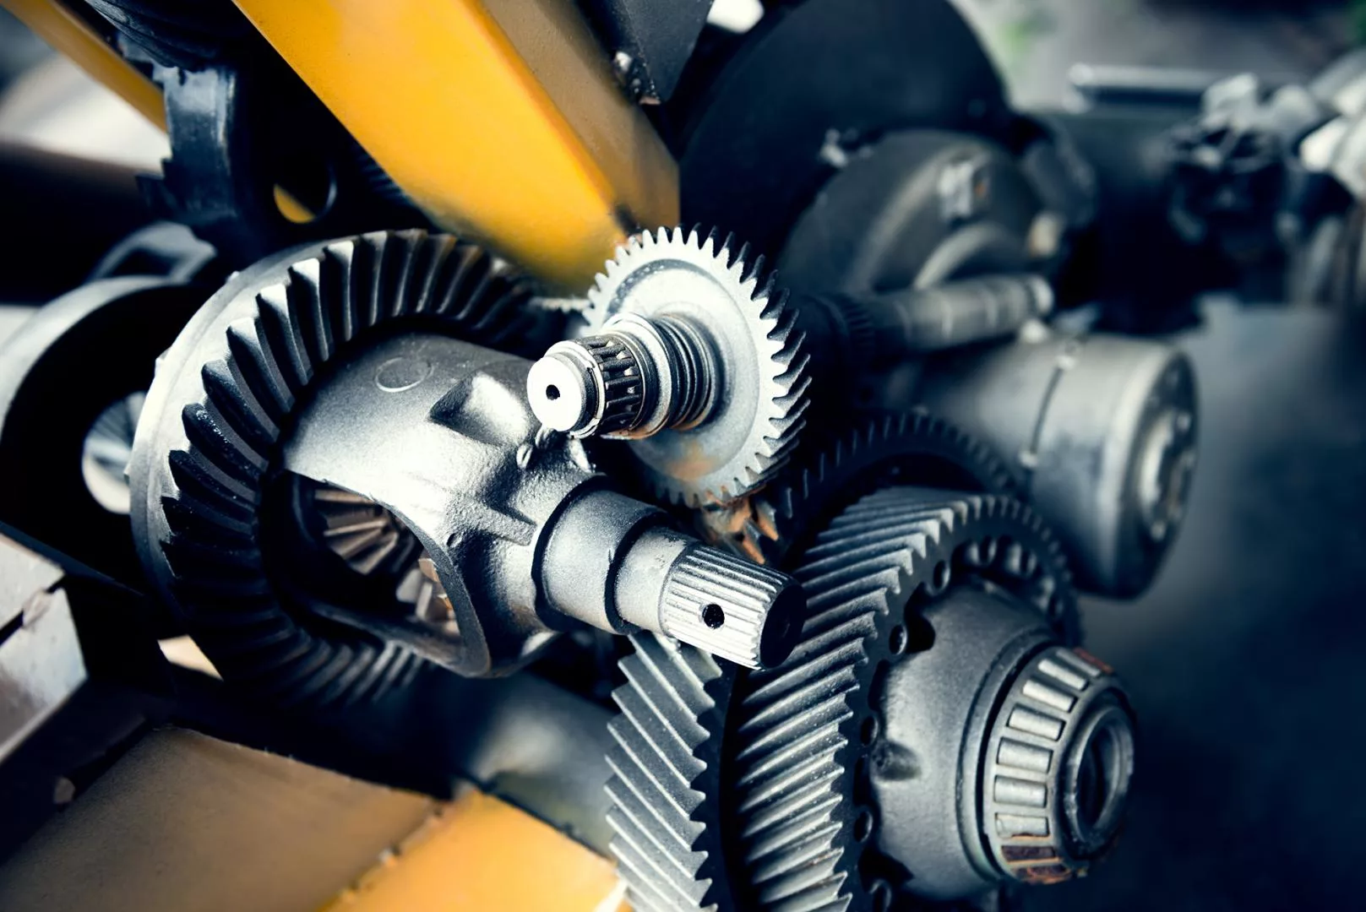
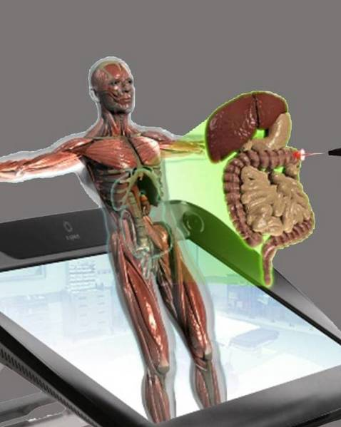
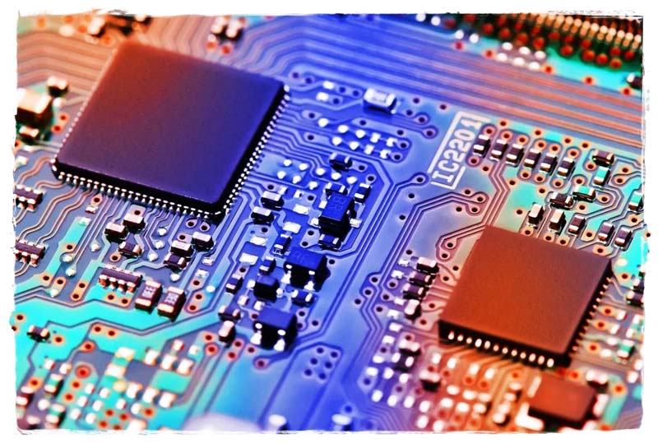
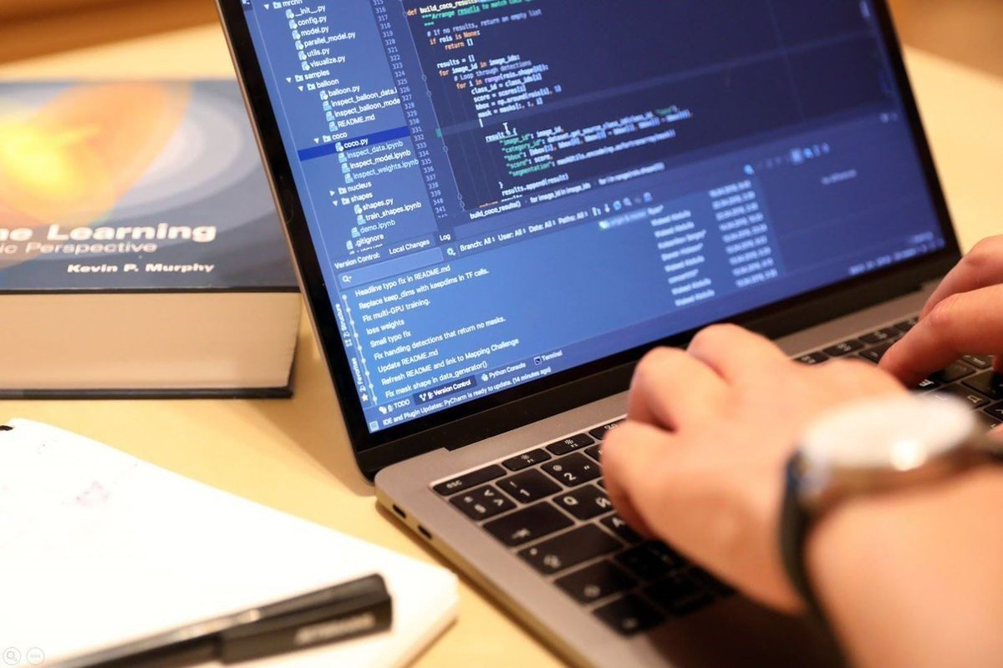
Алгоритм решения
Парсер - Загружает текстовый файл и превращает в структуру Python.
Проверка коллизий TCP траектории → проверка расстояний между роботами.
Аналитический расчёт min‖p₁(t) - p₂(t)‖ на каждом сегменте.
2
4
Планировщик
CP-SAT (Google OR-Tools):
распределяет операции по роботам
минимизирует makespan
учитывает ограничения по времени.
Визуализатор
HTML+JavaScript
Анимация TCP-траекторий → можно смотреть в браузере
1
3

Slide 6
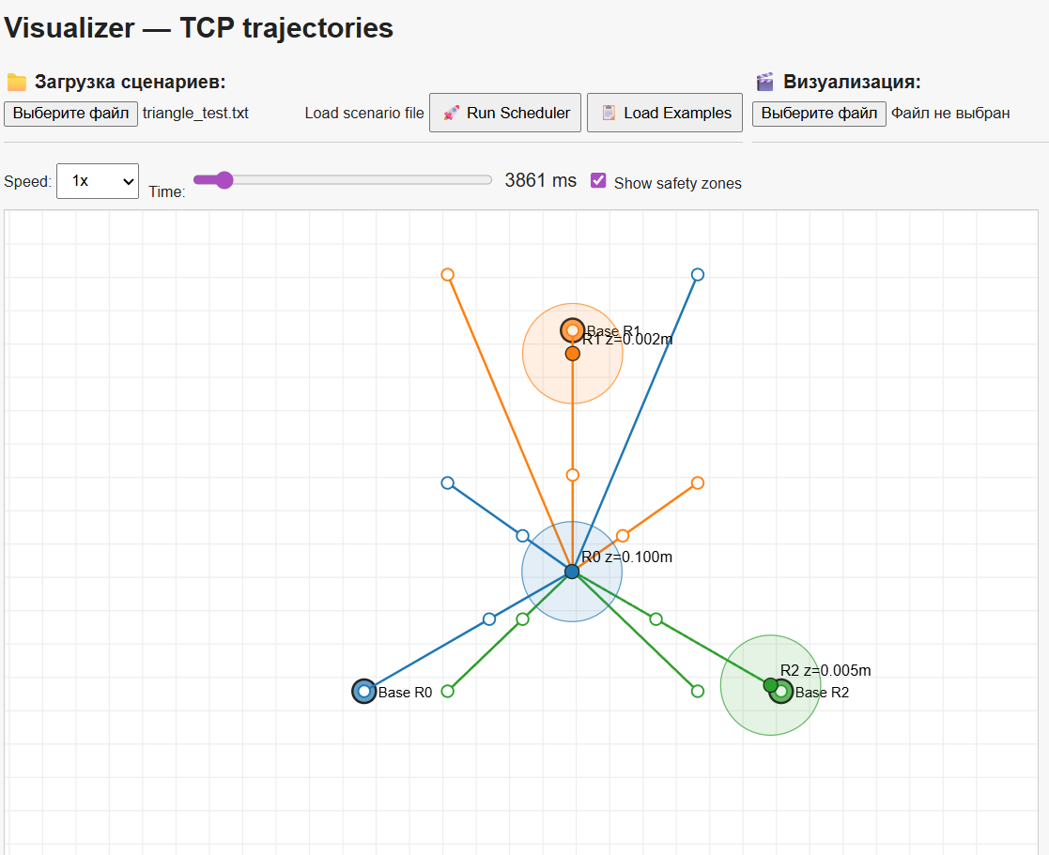
Пример сценария
Сценарий: 3 робота, 6 операций, общий стол для pick.
Планировщик назначает операции → все выглядит оптимально (13 секунд).
Коллизия-чекер запускается → показывает, что у всех роботов траектории пересекаются в одной точке.
Алгоритм вставляет задержки, чтобы избежать аварии → общее время возрастает до 76 секунд.
Визуализатор показывает: роботы сходятся к одной точке, но ждут друг друга.

Slide 7
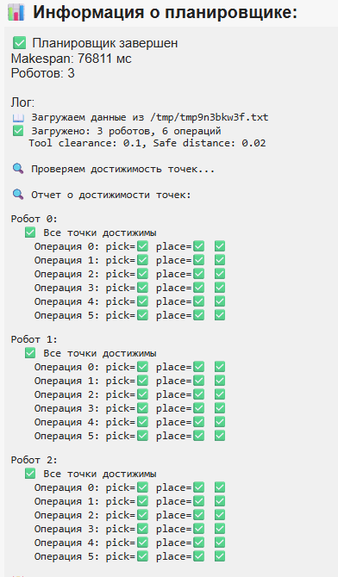
Пример сценария
Вывод:
Система умеет находить скрытые конфликты и корректно вносит задержки.
Это помогает инженеру понять, что:
нужно изменить layout (расставить роботов по-другому),
либо разделить операции по кластерам,
либо перенести pick-зону.

Slide 8
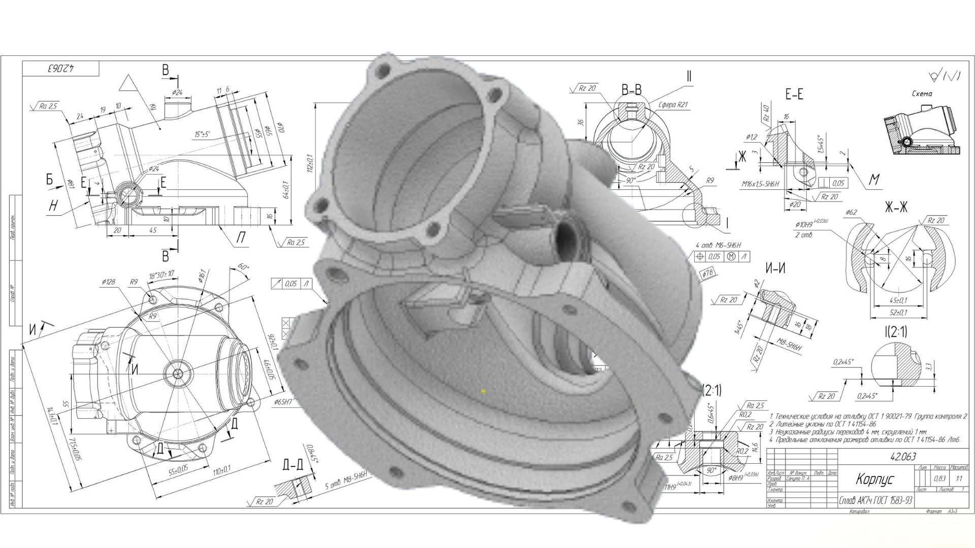
Ограничения
⚠ Упрощённая модель обратной кинематики
⚠ Коллизии только обнаруживаются (не устраняются)
⚠ Приближённый расчёт времени движения
⚠ Ограничение при большом числе роботов

Slide 9
Возможности развития
🚀 Алгоритмы избежания коллизий
🚀 Более точная кинематика
🚀 Синхронизация траекторий
🚀 Интеграция с ROS2
🚀 Использование ML для оптимизации

Slide 10

Видео

Slide 11


Выводы
Создан прототип планировщика для многороботных систем
Поддержка оптимизации, коллизий, визуализации
Реальные сценарии протестированы
Готов к демонстрации и расширению
Полное описание в README

